Slide 1


Изучение комбинированного воздействия эрастина и ДГК
Международная лаборатория микрофизиологических систем
Москва
2025

Slide 2

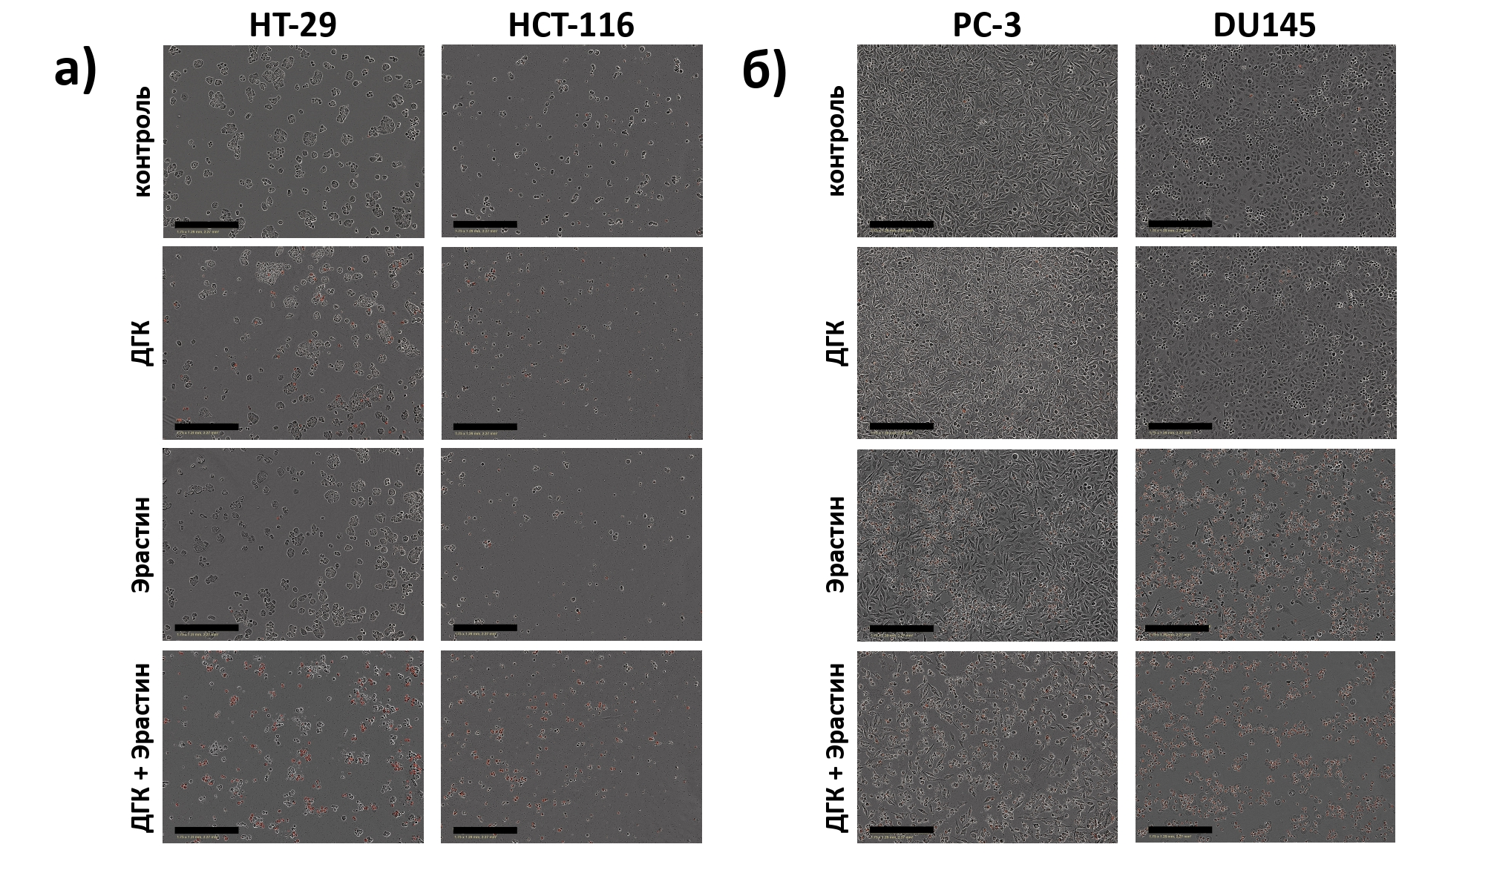
Микрофотографии клеток после обработки препаратами
Notes:
На сегодняшний день лидирующую позицию в структуре заболеваемости и смертности женщин от злокачественных новообразований как в России, так и в мире занимает рак молочной железы (РМЖ). Чрезвычайно важной задачей является выявление маркеров, позволяющих спрогнозировать развитие заболевания или подобрать оптимальную терапию. Ранее в нашей лаборатории были выявлены такие значимые прогностические маркеры данного типа рака, а именно пара генов IGFBP6 и ELOVL5, уровень экспрессии которых позволяет предсказать вероятность рецидива с высокими чувствительностью и специфичностью, а низкая экспрессия данных генов соответствует неблагоприятному прогнозу. До настоящего момента гены ELOVL5 и IGFBP6 не были ассоциированы с прогнозом рецидива рака молочной железы, поэтому для детального понимания их роли в его развитии был совершен переход от транскриптомных данных пациентов к модели in vitro. В результате были получены три клеточные линии рака молочной железы MDA-MB-231 с нокдаунами генов ELOVL5 или IGFBP6, а также контрольная линия (LUC).

Slide 3
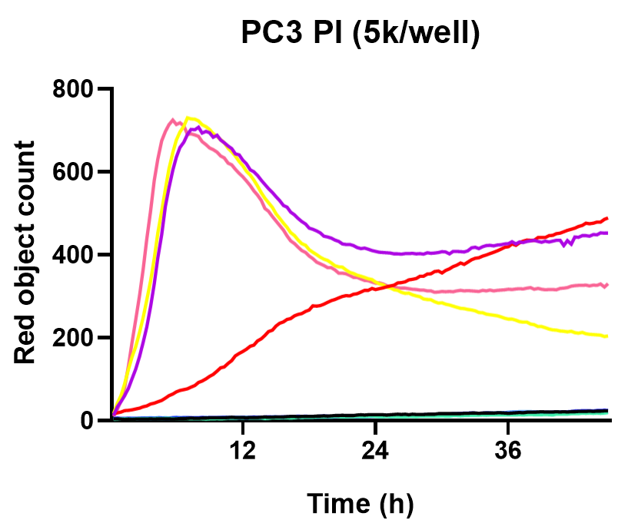
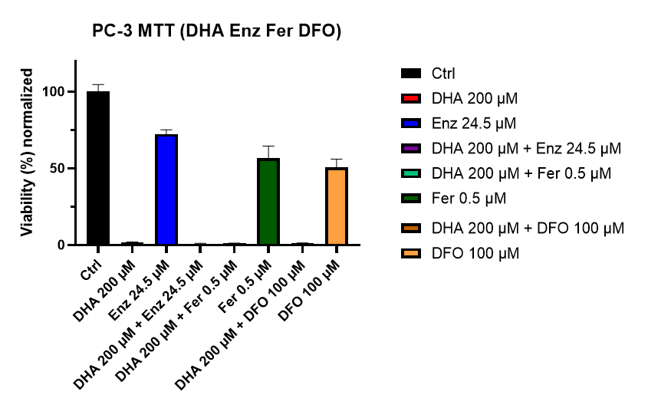
IncuCyte и МТТ тест
Notes:
На сегодняшний день лидирующую позицию в структуре заболеваемости и смертности женщин от злокачественных новообразований как в России, так и в мире занимает рак молочной железы (РМЖ). Чрезвычайно важной задачей является выявление маркеров, позволяющих спрогнозировать развитие заболевания или подобрать оптимальную терапию. Ранее в нашей лаборатории были выявлены такие значимые прогностические маркеры данного типа рака, а именно пара генов IGFBP6 и ELOVL5, уровень экспрессии которых позволяет предсказать вероятность рецидива с высокими чувствительностью и специфичностью, а низкая экспрессия данных генов соответствует неблагоприятному прогнозу. До настоящего момента гены ELOVL5 и IGFBP6 не были ассоциированы с прогнозом рецидива рака молочной железы, поэтому для детального понимания их роли в его развитии был совершен переход от транскриптомных данных пациентов к модели in vitro. В результате были получены три клеточные линии рака молочной железы MDA-MB-231 с нокдаунами генов ELOVL5 или IGFBP6, а также контрольная линия (LUC).

Slide 4
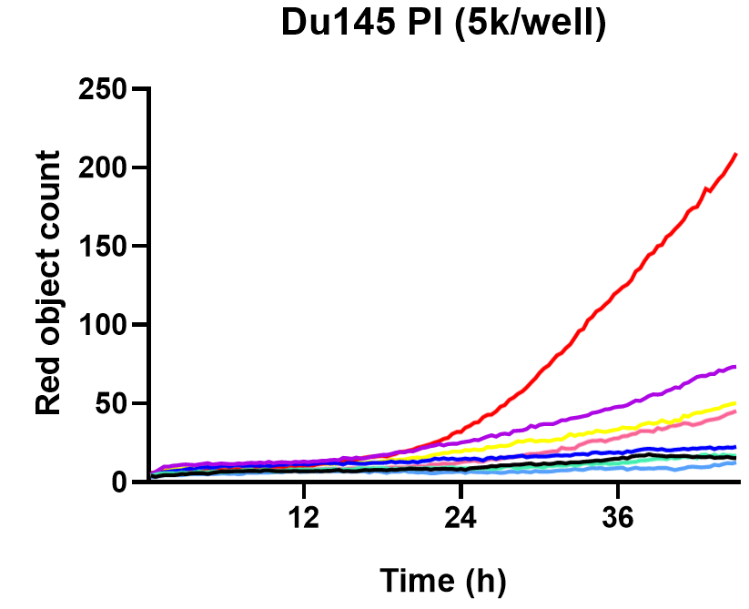
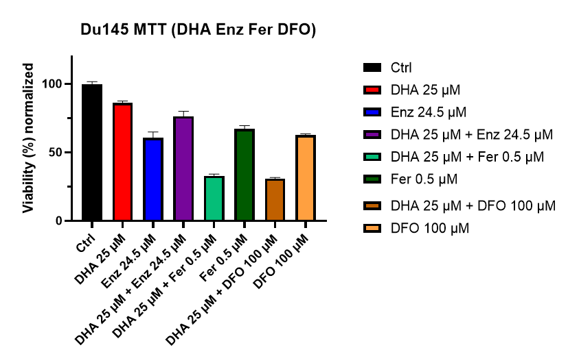
IncuCyte и МТТ тест
Notes:
На сегодняшний день лидирующую позицию в структуре заболеваемости и смертности женщин от злокачественных новообразований как в России, так и в мире занимает рак молочной железы (РМЖ). Чрезвычайно важной задачей является выявление маркеров, позволяющих спрогнозировать развитие заболевания или подобрать оптимальную терапию. Ранее в нашей лаборатории были выявлены такие значимые прогностические маркеры данного типа рака, а именно пара генов IGFBP6 и ELOVL5, уровень экспрессии которых позволяет предсказать вероятность рецидива с высокими чувствительностью и специфичностью, а низкая экспрессия данных генов соответствует неблагоприятному прогнозу. До настоящего момента гены ELOVL5 и IGFBP6 не были ассоциированы с прогнозом рецидива рака молочной железы, поэтому для детального понимания их роли в его развитии был совершен переход от транскриптомных данных пациентов к модели in vitro. В результате были получены три клеточные линии рака молочной железы MDA-MB-231 с нокдаунами генов ELOVL5 или IGFBP6, а также контрольная линия (LUC).

Slide 5
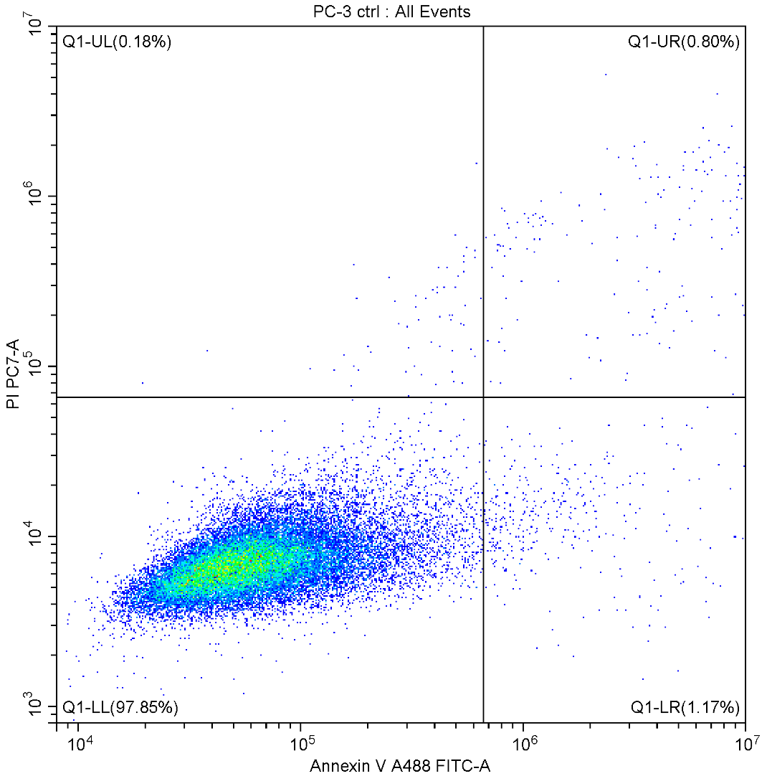
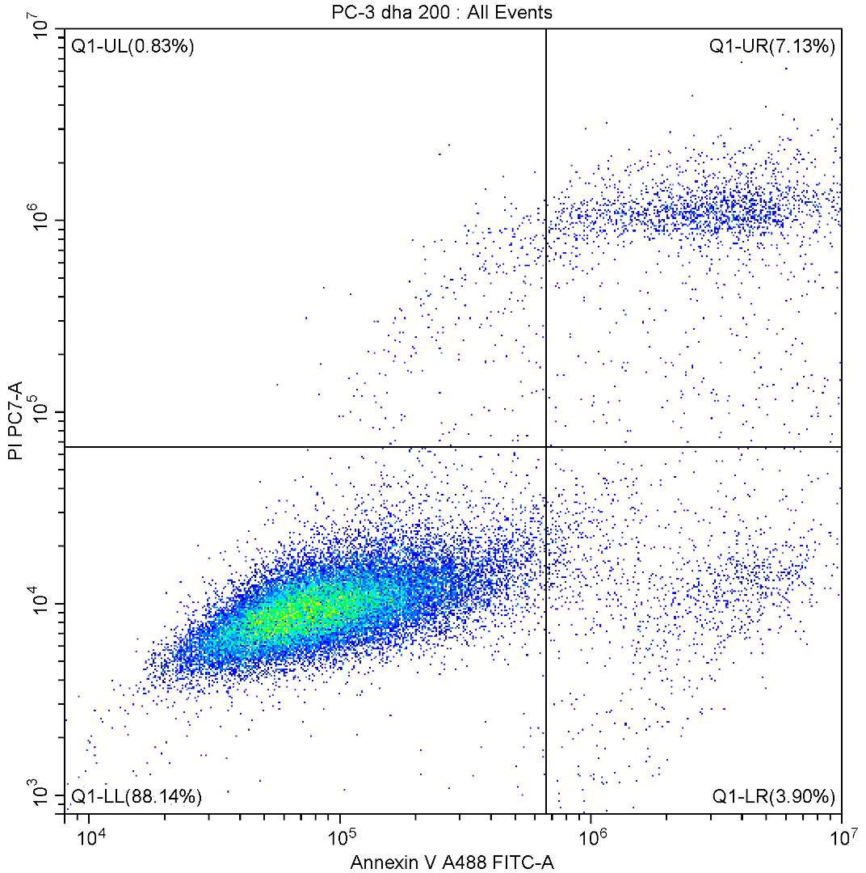
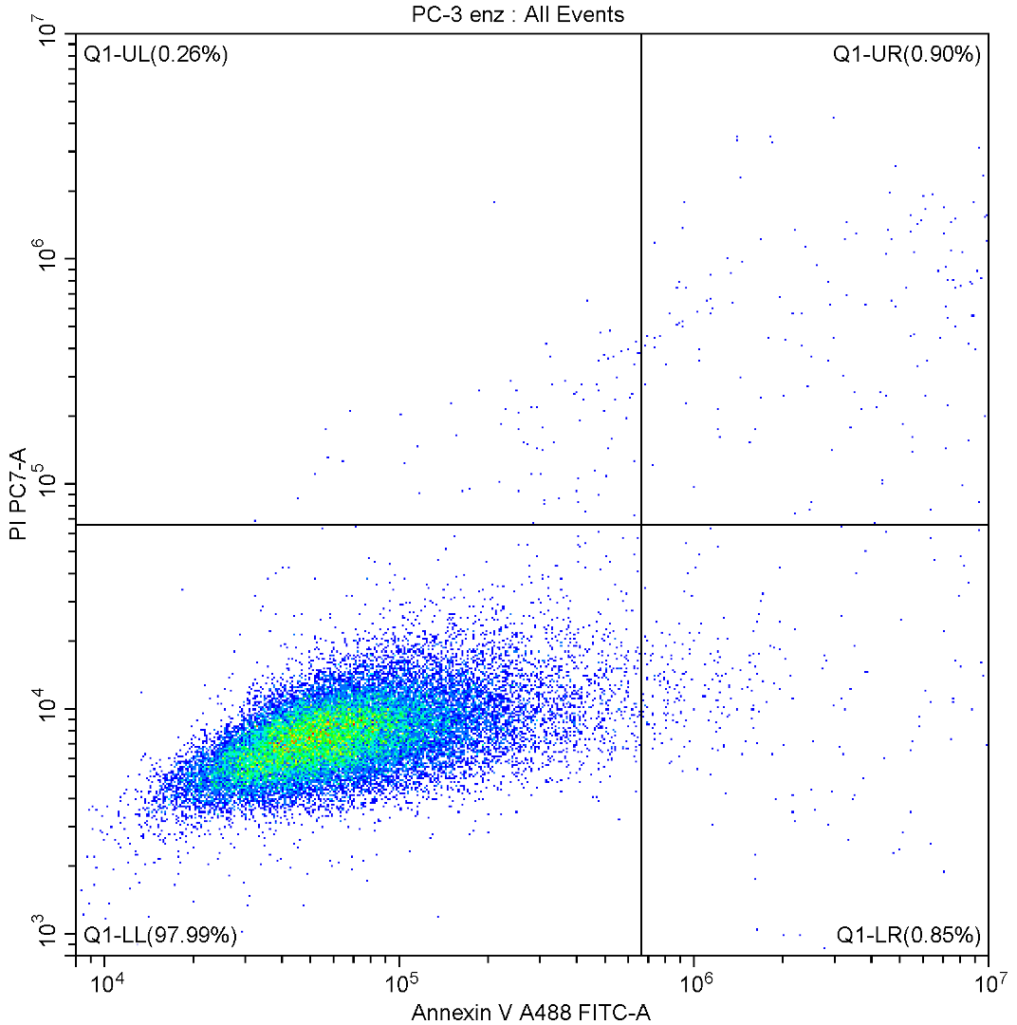
Анализ клеточной гибели на проточном цитофлуориметре
Notes:
На сегодняшний день лидирующую позицию в структуре заболеваемости и смертности женщин от злокачественных новообразований как в России, так и в мире занимает рак молочной железы (РМЖ). Чрезвычайно важной задачей является выявление маркеров, позволяющих спрогнозировать развитие заболевания или подобрать оптимальную терапию. Ранее в нашей лаборатории были выявлены такие значимые прогностические маркеры данного типа рака, а именно пара генов IGFBP6 и ELOVL5, уровень экспрессии которых позволяет предсказать вероятность рецидива с высокими чувствительностью и специфичностью, а низкая экспрессия данных генов соответствует неблагоприятному прогнозу. До настоящего момента гены ELOVL5 и IGFBP6 не были ассоциированы с прогнозом рецидива рака молочной железы, поэтому для детального понимания их роли в его развитии был совершен переход от транскриптомных данных пациентов к модели in vitro. В результате были получены три клеточные линии рака молочной железы MDA-MB-231 с нокдаунами генов ELOVL5 или IGFBP6, а также контрольная линия (LUC).

